Slide 1
单摆
主讲人：王朝祥 | 学 | 校：北京市第八十中学
学 科：物理（人教版） | 年 | 级：高二下学期

Slide 2

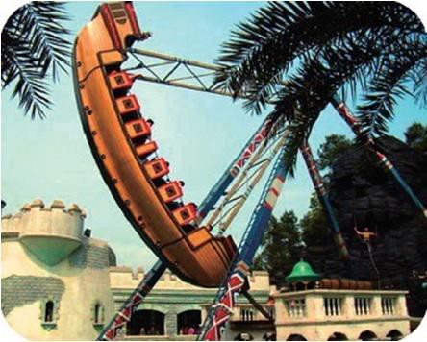
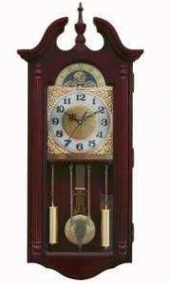
高中物理
悬挂物体在竖直面内的 往复运动——摆动。

Slide 3
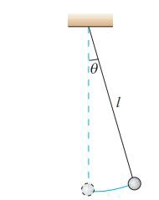
高中物理
一.单摆模型
用一根很轻的细线悬挂一个有质量的点，这样的装置叫做单摆。（惠更斯）
1.理想化条件：
细线的质量和伸缩可忽略;
小球的直径远小于细线长，可忽略；
空气阻力远小于小球重力、细线拉力，可忽略。
特征参量
摆球质量m
摆长l——悬挂点到摆球重心的距离
摆角θ

Slide 4
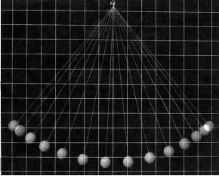


高中物理
二.单摆的运动
1.单摆的运动：机械振动
思考：用什么方法探究单摆的振动是否为简谐运动？
判据<一>. 单摆的回复力与摆球的位移成正比且方向 相反。
判据<二>. 单摆的位移与时间的关系满足正弦关系。
单摆运动的频闪照片

Slide 5
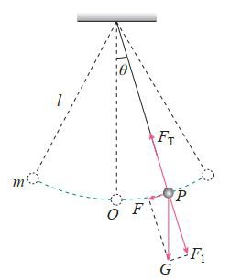
高中物理
二.单摆的运动
2.单摆的回复力
重力的切向分力提供回复力，F = mg sinθ
分析：当角θ很小时，sinθ≈θ≈ ^{x}
l
回复力 F = − ^{mg} x ，即 F = −kx
l
结论：摆角很小时，单摆的振动是简谐运动。
x

Slide 6
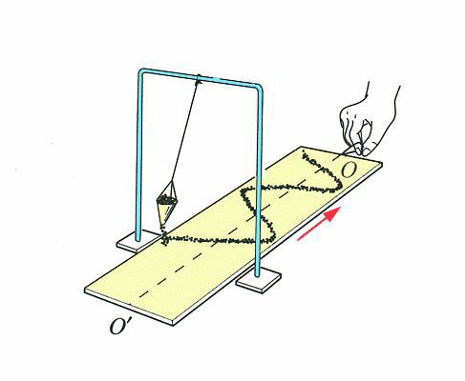
高中物理
二.单摆的运动
实验1：观察单摆的振动图像

Slide 7
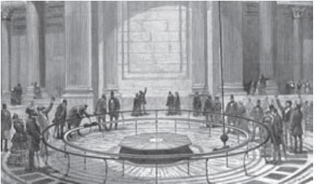
高中物理
三.单摆的周期
影响单摆周期的因素
猜想：影响单摆周期的因素有哪些？如何设计实验研究？
摆长l、摆球质量m、振幅A ？
实验设计：定性研究影响单摆周期的因素
控制m、A相同，摆长l不同；
控制m、l相同，振幅A不同；
控制A、l相同，摆球质量m不同；
傅科摆
（1851年，摆长67m，周期16.43s）

Slide 8
高中物理
三.单摆的周期
影响单摆周期的因素
实验2：定性研究影响单摆周期的因素
控制m、A相同，摆长l不同；
控制m、l相同，振幅A不同；
控制A、l相同，摆球质量m不同；
结论：单摆做简谐运动的周期与摆长有关，摆长越长，周期越大； 单摆的周期与摆球质量和振幅无关。

Slide 9
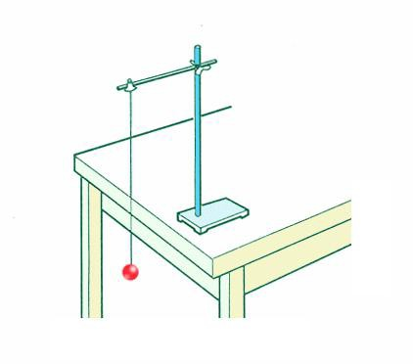
高中物理
三.单摆的周期
单摆周期与摆长的关系
实验3：探究单摆周期与摆长的关系
实验器材的选择和实验条件控制
摆线要选择弹性小的轻质细线； 选择质量大、直径小的摆球；
振幅不要太大；竖直平面内摆动；实验中摆长不变……
摆长的测量 l = L + d / 2
竖直悬挂测摆线长L，用游标卡尺测摆球直径d；
累积法测周期T = t / n
摆球通过平衡位置时开始（停止）计时

Slide 10
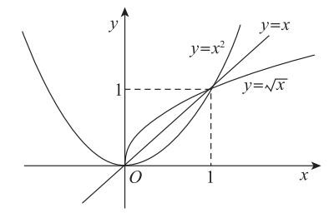
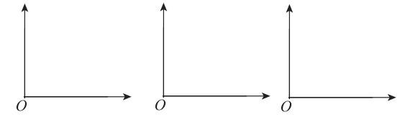
高中物理
三.单摆的周期
2.单摆周期与摆长的关系
实验3：探究单摆周期与摆长的关系
（4）数据处理方案
T
T
T
_{l}2
l
l
T μ l
化曲为直
猜想：
T μ l
T μ l ²

Slide 11
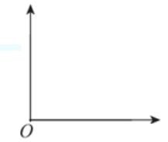
高中物理
二.单摆的运动
2.单摆的周期与摆长的关系
实验3：探究单摆周期与摆长的关系
T
l
结论：单摆的周期与摆长的二次方根成正比。

Slide 12

高中物理
三.单摆的周期
3.单摆做简谐运动的周期
单摆做简谐运动的周期与摆长的二次方根成正 比，与重力加速度的二次方根成反比，而与振幅、 摆球质量无关。
l
T = 2π
g
单摆周期公式的发现，为人类利用简谐运动计时提供 了可能，并以此为基础发明了真正可持续运转的时钟。
（荷兰，惠更斯）

Slide 13
高中物理
下列有关单摆运动过程中受力情况的说法，正确的
回复力是重力和摆线拉力的合力
回复力是重力沿圆弧方向的一个分力
单摆过平衡位置时合力为零
回复力是摆线拉力的一个分力
答案：B

Slide 14
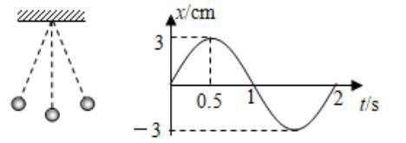
高中物理
秒摆
2. 如图所示为一单摆及其振动图象，由图回答：
单摆的振幅为 ，频率为 ，摆长为 ；（g=10m/s²）
第一个周期内，速度、加速度都沿正方向的时间段是 ，势能 先减小后增大的时间段是 。
l
T = 2π
g
答案：(1) 3cm，0.5Hz，1m；(2) 1.5~2s ，0.5~1.5s；

Slide 15
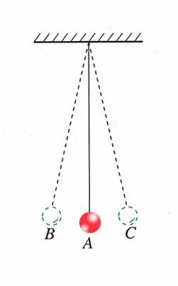
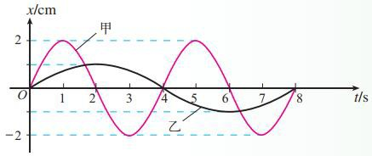
高中物理
3．如图所示是甲、乙两个单摆做简谐运动的图象。
甲、乙两个单摆的摆长之比为 ；
以向右的方向作为摆球偏离平衡位置的位移的正方向，从t=0起，乙第一次到 达右方最大位移处时，甲振动到什么位置？速度方向如何？
l
T = 2π
g
答案：(1) 1:4;
(2)甲通过平衡位置向左运动。

Slide 16
高中物理
一个单摆从甲地移至乙地，其振动变慢了，其原因和调整的方法应为
g_{甲}＞g_{乙}，将摆长缩短
g_{甲}＞g_{乙}，将摆长加长
g_{甲}＜g_{乙}，将摆长加长
g_{甲}＜g_{乙}，将摆长缩短
l
T = 2π
g
答案：A

Slide 17
高中物理
总结：单摆
1.单摆模型
理想化条件
简谐条件、周期公式
2.探究实验中体现的思想方法
实验设计：控制变量法
数据测量：累积法
数据处理：化曲为直 ……

Slide 18


高中物理
附表
摆角θ | 弧度值 | 正弦值sinθ | |θ-sinθ|/θ
1° | 0.01745 | 0.01745 | 0.005%
2° | 0.03491 | 0.03490 | 0.029%
3° | 0.05236 | 0.05234 | 0.038%
4° | 0.06981 | 0.06976 | 0.072%
5° | 0.08727 | 0.08716 | 0.126%
6° | 0.10472 | 0.10453 | 0.181%
7° | 0.12217 | 012187 | 0.246%
8° | 0.13963 | 0.13917 | 0.329%
9° | 0.15708 | 0.15643 | 0.414%
10° | 0.17453 | 0.17365 | 0.504%

